Slide 1
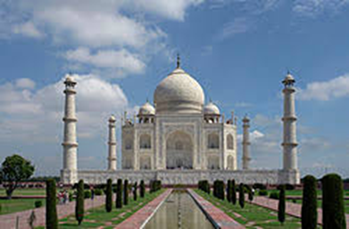
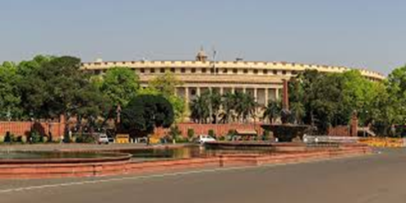
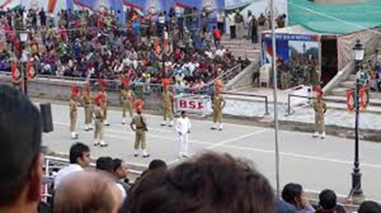
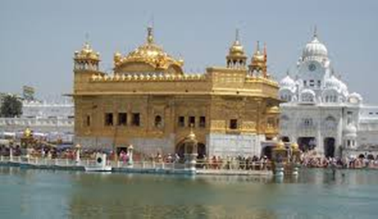
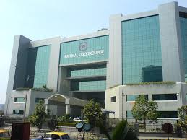
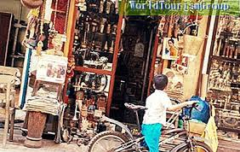
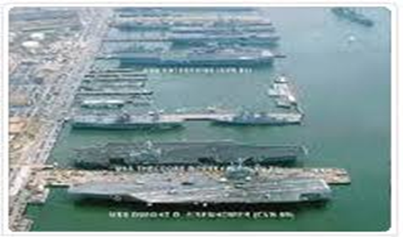
סיור הודו וטעינה לו"ז

Slide 2
הכנה לנסיעה להודו
29/4-יום ב' | 30/4 -יום ג' | 2/5 – יום ה' | 5/5 -יום א' | 6/5 -יום ב'
מבוא להודו / הערכת מצב הודו – איל כליף | הרצאת מל"ל – בטחון לאומי והגנת גבולות – יוסף רוזן ואיתן יצחק | הגעה מאוחרת | שגריר ישראל בהודו לשעבר – דניאל כרמון קשרי הודו - ישראל | קונפליקטים גיאופוליטים – RAJU/ עבודה עצמית תוצרים
שת"פ בטחוני – הודו ישראל – אייל כליף | 10:45-15:00 סדנת בישול | הודו כמדינה גרעינית – שאול חורב | קשרי מסחר הודו ישראל – משרד הכלכלה צפריר אסף | תרבות הודית – גברת סיגל מנור-בנגה
 |  | לא להכנה | סרט – נער החידות ממובאי | האתגרים האסטרטגיים של הודו – זאביק מבצרי
ארוחה אצל השגריר ההודי? |  | לא להכנה |  | שת"פ בטחוני הודו – ישראל זאביק מבצרי
כחול – חוייתי , אדום - בטחוני, כתום – חברתי , צהוב – כלכלי , ירוק – מדיני

Slide 3
Preparations for the Tour of India
Tuesday 29/4 | Wednesday 30/4 | Thursday 2/5 | Sunday 5/5 | Monday 6/5
Introduction to India/ Evaluation of the Indian situation– Eyal Calif | National Security and Border Defense Lecture - Yosef Rosen and Eitan Yitzhak | Late arrival | Israeli Ambassador to India - Daniel Carmon India - Israel Relations | Geopolitical conflicts - RAJU / self-employment outcomes
Security Cooperation - India Israel - Eyal Kalif | 10:45-15:00Cooking Workshop | India as a Nuclear State - Shaul Horev | Trade Relations India Israel - Ministry of Economy Tsafrir Asaf | Indian culture - Mrs. Sigal Manor-Bonga
 |  | Nothing to prepare | Movie - The Riddle Boy from Mumbai | The Strategic Challenges of India - Zevik Mavetsri
Meal with the Indian Ambassador |  | Nothing to prepare |  | Israel - Israel Defense Cooperation Zevik Mivtzri
Blue – Experience , Red- Security, Orange – Social, Yellow– General, Green– Political

Slide 4
סיור יום ראשון- 12/5
שעה | מופע | מקום
07:25 | נחיתה
8:30-9:00 | נסיעה למלון
9:00-9:30 | ארוחת בוקר | Taj palace
09:30-20:00 | נסיעה וסיור בטאג'
20:00-20:30 | ארוחת ערב | Taj palace
כחול – חוייתי , אדום - בטחוני, כתום – חברתי , צהוב – כלכלי , ירוק – מדיני

Slide 5
Sunday Schedule 12/5
Hour | Activity | Place
07:25 | Landing
8:30-9:00 | Travel to the Hotel
9:00-9:30 | Breakfast | Taj palace
09:30-20:00 | Drive and tour of the Taj Palace
20:00-20:30 | Dinner | Taj palace
Blue – Experience , Red- Security, Orange – Social, Yellow– General, Green– Political

Slide 6
סיור יום שני- 13/5
שעה | מופע | מקום
7:30-08:30 | ארוחת בוקר | Taj Palace
8:30-9:00 | תדריך
9:30-9:45 | פגישת נימוסין עם סגן ראש המודיעין והקש"ח | South block
9:45-10:30 | סקירה על אתגרי הביטחון של הודו | South block
11:00-13:45 | ביקור ב-NDC - סקירה על המכללה, סיור, השתתפות בהרצאה, מפגש עם חניכים וארוחת צהרים | NDC
14:15-15:30 | ביקור בבית הנשיא/פרלמנט
16:30-17:30 | הרצאת חבר פרלמנט במידה ואין ביקור בבית הנשיא
17:30-18:30 | התארגנות במלון
19:30 | ארוחה בבית הנספח
כחול – חוייתי , אדום - בטחוני, כתום – חברתי , צהוב – כלכלי , ירוק – מדיני

Slide 7
Schedule 13/5 Monday
Hour | Activity | Place
7:30-08:30 | Breakfast | Taj Palace
8:30-9:00 | Briefing
9:30-9:45 | A courtesy meeting with the deputy head of intelligence and the Foreign Relations Representative | South block
9:45-10:30 | Overview of India's security challenges | South block
11:00-13:45 | NDC visit - College overview, tour, participation in a lecture, meeting with students and lunch | NDC
14:15-15:30 | Visit the President's House / Parliament
16:30-17:30 | A lecture by an MP if there is no visit to the President's Residence
17:30-18:30 | Getting organized at the hotel
19:30 | Meal at the home of the attache
Blue – Experience , Red- Security, Orange – Social, Yellow– General, Green– Political

Slide 8
סיור יום שלישי- 14/5
שעה | מופע | מקום
7:30-08:15 | ארוחת בוקר וצ'ק אאוט | Taj Palace
9:00-10:00 | סקירה על ידי שגריר ישראל בהודו | שגרירות
10:00-11:00 | הרצאה | שגרירות
13:40-14:50 | טיסה לאמריצר
16:15-17:00 | טקס הדגלים | Wagah border
18:00-20:00 | ביקור במקדש הזהב
21:00-22:00 | ארוחת ערב | TAJ SAWAMA
כחול – חוייתי , אדום - בטחוני, כתום – חברתי , צהוב – כלכלי , ירוק – מדיני

Slide 9
Schedule Tuesday 14/5
Hour | Activity | Place
7:30-08:15 | Breakfast and Check-up | Taj Palace
9:00-10:00 | Review by Israeli Ambassador to India | Embassy
10:00-11:00 | Lecture | Embassy
13:40-14:50 | Flight to Amritsar
16:15-17:00 | The flag ceremony | Wagah border
18:00-20:00 | Visit the Golden Temple
21:00-22:00 | Dinner | TAJ SAWAMA
Blue – Experience , Red- Security, Orange – Social, Yellow– General, Green– Political

Slide 10
סיור יום רביעי- 15/5
שעה | מופע | מקום
8:00-9:00 | ארוחת בוקר וצ'ק אאוט | Taj SAWARNA
9:30-11:30 | סקירה על ידי מפקד הגזרה וסיור בגבול
13:30-16:30 | טיסה למומבאי
17:30-19:30 | סיור במומבאי
19:30-20:30 | ארוחת ערב + צ'ק אין | Taj mahal palace
כחול – חוייתי , אדום - בטחוני, כתום – חברתי , צהוב – כלכלי , ירוק – מדיני

Slide 11
Schedule Wednesday 15/5
Hour | Activity | Place
8:00-9:00 | Breakfast and Check-up | Taj SAWARNA
9:30-11:30 | A review by the commander of the area and a tour of the border
13:30-16:30 | Flight to Mumbai
17:30-19:30 | Tour of Mumbai
19:30-20:30 | Dinner and Check-in | Taj mahal palace
Blue – Experience , Red- Security, Orange – Social, Yellow– General, Green– Political

Slide 12
סיור יום חמישי- 16/5
שעה | מופע | מקום
7:30-8:15 | ארוחת בוקר | Taj Palace
9:00-10:00 | סיור במספנות | MAZEGAON
10:30-11:00 | פגישת נימוסין עם עם ראש אגף המבצעים בפיקוד | NAVY
11:00-12:00 | סקירה על האתגרים הימיים של הודו | NAVY
12:00-13:00 | סיור בספינה וארוחת צהרים | NAVY
14:00-15:30 | סיור בבורסה וסקירה על הכלכלה ההודית
16:00-17:30 | סיכום פנימי וצק אאוט | TAJ PALACE
 | טיסה לארץ
ביום זה צפויים שינויים במטרה לאפשר זמן חופשי
כחול – חוייתי , אדום - בטחוני, כתום – חברתי , צהוב – כלכלי , ירוק – מדיני

Slide 13
Schedule Thursday 16/5
Hour | מופע | Place
7:30-8:15 | Breakfast | Taj Palace
9:00-10:00 | A tour of the shipyards | MAZEGAON
10:30-11:00 | A courtesy meeting with the head of the Operations Branch in the Command | NAVY
11:00-12:00 | Review of the Maritime Challenges of India | NAVY
12:00-13:00 | Boat and lunch tour | NAVY
14:00-15:30 | A tour of the stock market and a review of the Indian economy
16:00-17:30 | Internal summary and check-up | TAJ PALACE
 | Fly to Israel
On this day changes are expected in order to allow free time
Blue – Experience , Red- Security, Orange – Social, Yellow– General, Green– Political

